Slide 1
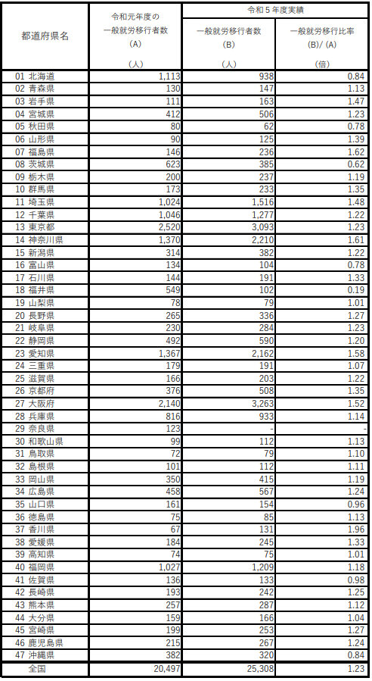
都道府県別
福祉施設からの一般就労への移行
参考資料１
令和７年６月26日
厚生労働省 社会保障審議会障害者部会（第147回） 参考資料１

